Slide 1

待機児童
中京大学 湯田ゼミナール
村松、田辺、服部、古田、塩澤
大西、近藤、中根、田中

Slide 2
目次
待機児童の全体像
外国（スウェーデン）との比較
日本の保育
解決策

Slide 3
待機児童の
全体像
１. 待機児童の定義
2.保育システムの種類と違い
3.待機児童の現状
4.待機児童が増加した背景

Slide 4
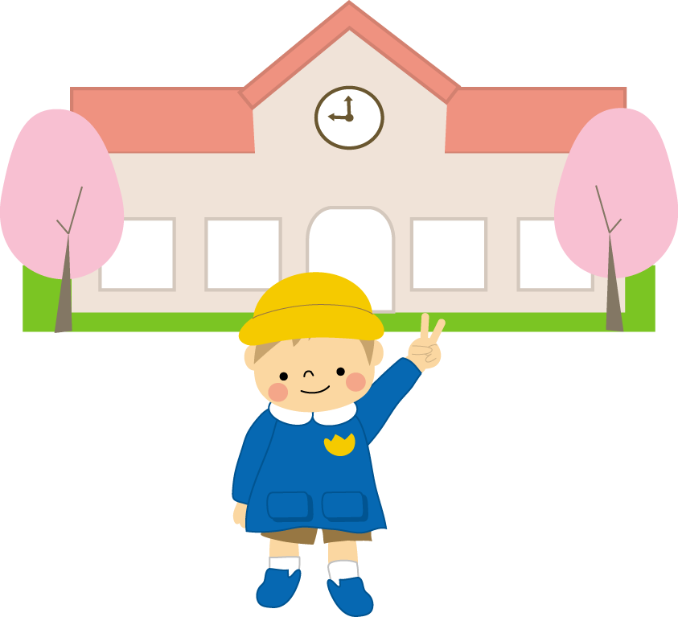


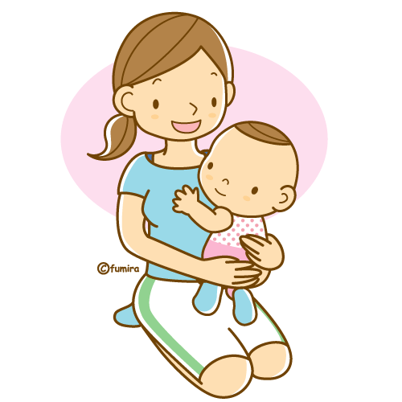
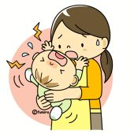
『待機児童の定義』
認可保育所に
子どもを預けたい
認可保育所
入所要件に該当
入園
提出
市町村
実際に入所を行えていない児童
待機児童
Notes:
待機児童とは申込書を市町村に提出し、認可保育所の入所用件を満たしているのにもかかわらず、実際に入所を行えていない児童のことをいいます。

Slide 5
待機児童数の推移
近年増加
傾向にある
出展 厚生労働省（ http://www.mhlw.go.jp/stf/houdou/2r9852000001q77g.html ）

Slide 6
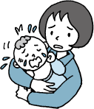
＊潜在的待機児童
保育サービスを希望しながら、待機解消が望み薄として申込書を提出しない
入所を諦めている
待機児童に
カウントされない
Notes:
図は潜在的保育児童を含んでいません。
つまり、図で見た待機児童数以上に実際に入所したくてもできない児童がいるということです。

Slide 7
保育所の分類
○認可保育所
国の定めた設置基準をクリアして都道府県
知事に認可された保育施設
＊公的資金補助がある
○認可外保育所
設置基準の関係で国の認可を受けて
いない保育施設
＊金額や、開所時間は、施設により異なる
Notes:
設置基準・・・（施設の広さ、保育士など職員数、給食設備、防災管理、衛生管理など）

Slide 8

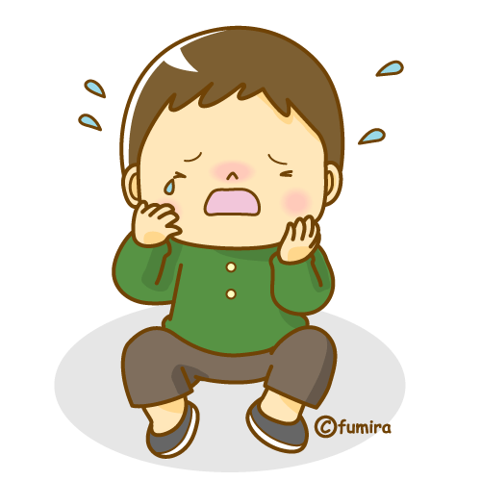
メリット・デメリット
○認可保育所
○認可外保育所
＊メリット
料金が安い
設備が充実している
＊デメリット
入所用件がある
夜間保育などの融通が利かない
＊メリット
夜間保育などの融通が利く
→あえて認可外保育所を選ぶ人も！
入所用件なし
＊デメリット
料金が高い
設備が充実していない場合がある

Slide 9
『待機児童の現状』
～年齢区分別～
低年齢児 全体の81.9％
特に1・2歳児が多い
 | 21年利用児童数（%） |  | 21年待機児童数（%）
低年齢児（0~2歳） | 709,399人 | （34.8％） | 20,796人 | （81.9%）
うち0歳児 | 92,606人 | （4.5％） | 3,304人 | （13.0％）
うち1・2歳児 | 616,793人 | （30.2％） | 17,492人 | （68.9％）
3歳以上児 | 1,331,575人 | （65.2％） | 4,588人 | （18.1％）
全年齢児 | 2,040,974 | （100.0％） | 25,384人 | （100.0％）
資料：厚生労働省：保育所の現状（平成21年4月1日）等について

Slide 10
～地域別分布～
待機児童は都市部に多い
＊市町村別 名古屋市１位
資料：都道府県別待機児童データ 平成２３年４月１日、日経新聞

Slide 11
『待機児童が増加した背景』
●発生理由●
  ■ 呼び水効果（セイの法則）
  ■ 供給（労働者）不足
  ■ 価格設定の問題（補助金の存在）

Slide 12
■呼び水効果（セイの法則）
供給が需要を作り出す
保育所の数・定員を増加
入所希望者がますます増加
例：近所に新しい保育所ができることによって、今までは利用しようと思っていなかった人が利用を考える
２０１０年度 供給(受入数)＋２２６４３人
需要＋１８１５３人
Notes:
待機児童解消のために新たに保育所を増やしたり、定員を増やすことで、今までは利用を考えていなかった人やあきらめていた人も利用を考えるようになる

Slide 13
●発生理由●
  ■ 呼び水効果（セイの法則）
  ■ 供給（労働者）不足
  ■ 価格設定の問題（補助金の存在）

Slide 14

■供給（労働者）不足
◆保育士の数がそもそも足りない
＊理由①＊
仕事が賃金の割にきつい
〈職種別時給ランキング〉
保育士 第95位(129位中) 約１５５２円/時間
第１位 パイロット ６３９７円 第95位 保育士 １５５２円
第２位 大学教授 ５８４０円 第106位 福祉施設看護員 1490円
第３位 弁護士 ５８１９円 第111位 ホームヘルパー １３８９円
資料：平成23年2月発表「賃金構造基本統計調査」
Notes:
法律 配置基準
賃金が低い⇔その割りに重労働
http://nensyu-labo.com/2nd_sikaku_nensyu.htm

Slide 15
＊理由②＊
◆配置基準が厳しい
子どもの年齢 | 保育士の配置人数
0歳児 | 概ね3人に保育士1人
1,2歳児 | 概ね6人に保育士1人
3歳児 | 概ね20人に保育士1人
4,5歳児 | 概ね30人に保育士1人
・無認可では、配置基準を守られていない現状も
Notes:
おおむね

Slide 16
●発生理由●
  ■ 呼び水効果（セイの法則）
  ■ 供給（労働者）不足
  ■ 価格設定の問題（補助金の存在）

Slide 17
園児1人にかかる費用と保育料（月額）
「東京都板橋区」の場合
〈保護者の負担割合〉
15％
30.26％
33.77％
25.66％
22.32％
〈円〉
出展http://www.city.itabashi.tokyo.jp/c_kurashi/008/008977.html

Slide 18
■価格設定の問題（補助金の存在）
● 価格設定の問題（補助金の存在）の経済モデル
（p：価格 ｐ＊：運営価格 ｐ‘：利用者の直面価格 ｃｈiｌｄ：保育所入所を希望する児童数
ｃ＊：運営価格における入所希望者数 ｃ’：利用者直面価格における入所希望者数
S：供給曲線 D：需要曲線）
①認可外（補助金なし） ②認可（補助金あり）
ｐ
S
ｐ
S
補助金分低い価格で
提供できる
超過需要
（待機児童）
p＊
p＊
p‘
D
D
0
c＊
ｃｈｉｌｄ
0
c＊
c‘
ｃｈｉｌｄ
Notes:
政府や自治体からの補助金によって、価格が安価に抑えられており、これらが超過需要を生み出している。

Slide 19
●発生理由●
  ■ 呼び水効果（セイの法則）
  ■ 供給（労働者）不足
  ■ 価格設定の問題（補助金の存在）

Slide 20
待機児童が増加した背景
●発生理由●
  呼び水効果（セイの法則）
  供給（労働者）不足
  価格設定の問題（補助金の存在）
政策を行っても
逆効果！
時代の流れにどう対応していくべきか？
外国から学ぼう！

Slide 21
外国との比較
1.スウェーデンの現状
2.育児休暇制度
3.幼保一元化

Slide 22
『スウェーデンの保育施設』
 |  | 児童年齢 | 施設場所 | 開園時間
就学前 | 就学前学校 | 1～5歳 |  | 全日
 | 家庭保育室 | 1～5歳 | 保育者宅 | 全日
 | 公開就学前学校 | 1～5歳 |  | 2～3時間
就学後 | 就学前クラス | 6歳 | 学校内 | 3時間
 | 余暇センター | 6～12歳 | 学校内 | 始業前 放課後 休暇中
 | 公開余暇センター | 10～12歳 |  | 放課後
 | 家庭保育室 | 6～12歳 | 保育者宅 | 全日

Slide 23
就学前施設の入園資格
 | 入園資格
就学前学校 | 親が就業、勉学、失業、育児休業中の１～５歳児 及び、特に必要と認められる児童
家庭保育室 | 親が就業、勉学、失業、育児休業中の１～５歳児 及び、特に必要と認められる児童
公開就学前学校 | 就学前学校や家庭保育室に入っていない１～５歳児
これらの入所基準は日本でいう「保育に欠ける児童」であり、
日本の保育施設とは変わりない！！

Slide 24
日本との違い
現在の日本の状況
幼児教育と保育制度を分離して考えている
働く女性の増加
育児休暇制度があまり整っていない
現在のスウェーデンの状況
幼児教育と保育制度を分離することはできない（幼保一元化）
世界的にみても女性就労率が高い
育児休暇制度が充実している
日本と比べて育児休暇制度がしっかりしている
幼保一元化とは・・・

Slide 25
『日本とスウェーデンの
育児休暇の違い』
育児休暇制度 | 日本 | スウェーデン
育児休業の概要 | １歳になるまで（１歳を超えても必要と認められる一定の場合には１歳半まで） | 最大480日（16ヶ月）の育児休暇を8歳を迎えるまでにとることができる。
財源 | 雇用保険 | 事業主が支払う社会保険拠出
育児休業中の手当て | 給与の３０％保障及び休業終了時に休業中の給与１０％給付（雇用保険に加入している者のみが対象） | ８歳もしくは基礎学校１年を終了するまでの親に対して支給。両親あわせて合計480日まで。360日は育児休業により得られなかった給料の80％。残りの90日分は一律に月額5400クローナ（8.6万円）

Slide 26
育児休暇の取得の差
女性は８割以上！！
男性も８割弱！！
男女ともに取得率が高い

Slide 27
その他の対応
育児休業取得に対する対応
育児休業中は約４分の３の企業が臨時契約社員を雇用
育児休暇がとりやすい環境づくり
育児休業中の従業員に対する対応
７割以上の企業は育児休暇中の従業員に対する人事評価を行わない
職場復帰後の仕事と育児の両立にしやすさ
勤務時間短縮制度・フレックスタイム制などの活用

Slide 28
スウェーデンの育児休暇制度
日本と比べて・・・
日数が長い
手当てが多い
女性だけでなく男性もとりやすい
フレックスタイム制の活用など職場復帰しやすい環境
育児休暇制度が効率的に機能している

Slide 29
『幼保一元化とは』
幼稚園と保育所の機能を統合させて、１つの施設にすること
幼稚園と保育園の違い
 | 幼稚園 | 保育園
法律 | 学校教育法 | 児童福祉法
目的 | 心身の発達を助長すること | 保育に欠ける乳児・幼児を保育すること
対象 | 満３歳から小学校就学に 達するまでの幼児 | 乳児（１歳未満）～幼児（未就学児）
時間 | 原則１日４時間（長期休業あり） | 原則１日８時間（長期休業なし）
未就学児の教育を行う場所
保護者に代わって保育をする場所

Slide 30

一元化に至る理念
乳幼児を対象とした保育と教育は分離することができないという考え方
（スウェーデンでは、保育と教育は別個のものとして
分けることができないという考え方が一般的）
就学前学校・就学前学級・小学校へと続く学習プロセスを連続したかった
大半の家庭で保育利用者が普及した結果、年長児を対象に
より教育的な内容が求められるようになってきた

Slide 31
では・・・
現在の日本の保育の現状は
どうなっているのか・・・

Slide 32
日本の保育
1.二元化からの流れ
2.認定子供園
3.外国から学ぶこと

Slide 33
日本の二元化からの流れ
1947年 児童福祉法と学校教育法制定
⇒行政上の幼保二元化の道へ
1964年 文部省が幼稚園教育要領を制定
1965年 厚生省が保育所保育指針を制定
⇒事実上の幼保二元化の道へ
 | 意義 | 運営方針
保育所 | 福祉施設 | 保育所保育指針
幼稚園 | 教育機関 | 幼稚園教育要領
保育＝貧困家庭や共働き家庭の乳幼児が対象
幼稚園＝教育目的や専業主婦家庭の乳幼児が対象

Slide 34

1990年 保育所保育指針改正
3歳以上は教育の部分では、幼稚園と歩調を合わ
せること
2008年 保育所保育指針改正
幼稚園教育要領改正
⇒幼保一元化を導入
厚生労働省が告示

Slide 35
日本
 |  | 自動年齢 | 監督官庁 | 閉演時間 | 根拠法令 | 設立目的
二元化 | 幼稚園 | 満3～5歳 | 文部科学省 | 午後4時 | 学校教育法 | 「幼児の心身の発達を助長すること」
 | 保育園 | 0～5歳 | 厚生労働省 | 基本午後5時（延長保育可能） | 児童福祉法 | 「日々の保護者の委託を受けて、保育に欠けるその乳児又は児童を保育すること」
一元化 | こども園 | ０～５歳 | 文部科学省、厚生労働省 | 順次降園（延長保育可能） | 就学前の子どもに関する教育、保育等の総合的な提供の推進に関する法律 | 「小学校就学前の子どもが健やかに育成される環境整備に資すること」
こども園は幼稚園と保育園の良いところを活かしながら制度の枠組みを超えた新たな仕組み

Slide 36

幼稚園・保育園は、文部科学省・厚生労働省なので監督官庁が異なる
権益争いが起こるため一元化(子ども園)までの道のりは遠い
幼稚園・保育園の質の違いで、合併進まず
何故なら、幼稚園教育のほうが質が良い風潮があるからである

Slide 37

認定こども園
就学前の子供に幼児教育・保育提供する機能
地域における子育て支援を行う機能
幼稚園、保育所等のうち、以下の機能を備え、認定基準を満たす施設は、都道府県知事から「認定こども園」の認定を受けることができます。

Slide 38

認定基準
認定配置
０～２歳児は保育所と同様の体制
３～５歳児は学級担任を配置し、長時間利用児には
個別対応が可能な体制
職員資格
０～２歳児は保育士資格保有者
３～５歳児は幼稚園教諭免許と保育士資格の併有が望ましい
教育・保育の内容
幼稚園教育要領と保育所保育指針の目標が
達成される教育・保育を提供
子育て支援
保護者が利用したいと思ったときに利用可能な体制を確保

Slide 39
メリット
すべての保護者が施設を利用しやすい
親の就業条件にかかわらず入園できる（幅広い選択）
保育の質の向上
年齢の違う子供（０～５歳まで）が一緒に育っていく
ふれあいの場を提供
地域の子育て家庭を支援
子どもが認定こども園に通っていなくても、「子育て相談」や
「親子の集いの場」を保護者に提供
定員割れの解決策として
一元化することで、預かり時間の長い保育園にかたより
幼稚園が定員割れするという問題を防げる

Slide 40
・ 価格設定の問題（補助金の存在）の緩和
（p：価格 ｐ＊：運営価格 ｐ‘：利用者の直面価格 ｃｈiｌｄ：保育所入所を希望する児童数
ｃ＊：運営価格における入所希望者数 ｃ’：利用者直面価格における入所希望者数
S：供給曲線 D：需要曲線）
ｐ
S
S‘
ｐ
S
p＊
p＊
p‘
D
D
0
c＊
C‘’
c‘
ｃｈｉｌｄ
0
c＊
c‘
ｃｈｉｌｄ
解消
Notes:
供給量が増加→Sシフト→赤分だけ解消

Slide 41
問題点
文部科学省と厚生労働省の連携強化
会計事務処理の簡素化
幼稚園は文部科学省、保育所は厚生労働省の所管という管轄違いで補助金が片方からしか交付されない
同じ施設なのに、食材費等会計処理が幼稚園と保育園で別々
負担を増やしてまで認定こども園に移行するメリットがない
認定子ども園の数が
伸びない要因！！

Slide 42

スウェーデンから学ぶこと
育児休業制度を手厚くさせる
保育一元化制度
Notes:
配置基準
スウェーデン：０～２歳まで 保育者１人につき子ども４人
就学前学校まで 保育者３人につき子ども１０～１５人
児童手当
スウェーデン：原則16歳未満。所得制限なし。
日本：就学前まで。所得制限あり。
保育利用料
スウェーデン：親の収入と保育時間に比例して決まる。
日本：親の所得と子の年齢によって決まる。
http://www.esri.go.jp/jp/archive/hou/hou020/hou11c.pdf#search='スウェーデン 保育 日本 比較'

Slide 43
解決策
1.育児休暇の浸透
2.子供園の普及

Slide 44
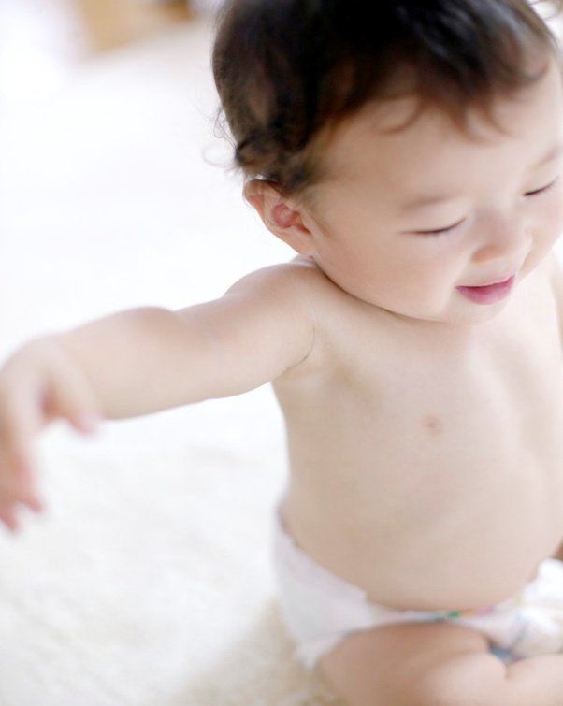
解決策
育児休暇の浸透
義務化
育児休暇をとるのが当たり前だという環境をつくることによって、気軽にとることができる
会社側の付加価値
育児休暇の取得を積極的に行う企業には政府から補助金が与えられる
育児休暇の制度を整える企業は、福利厚生が整っている会社として認知度も上がり、イメージアップもできる！！

Slide 45

解決策
子ども園の普及
管轄を１つにする
管轄を１つにすることによって、会計事務処理などの簡素化や補助金を一本化することができ、子ども園というシステムが効率的に働く
資格を取りやすくする
資格を取得する際、大学などの教育機関で
保育士と幼稚園教諭の両方の資格を取れるような
教育システムにする

Slide 46
参考文献・資料
・厚生労働省 http://www.mhlw.go.jp/stf/houdou/2r9852000001q77g.html
・厚生労働省：保育所の現状（平成21年4月1日）等について
・都道府県別待機児童データ 平成２３年４月１日
・日経新聞
・平成23年2月発表「賃金構造基本統計調査」
・園児1人にかかる費用と保育料（月額）
http://www.city.itabashi.tokyo.jp/c_kurashi/008/008977.html

